Slide 1
Guava分享

Slide 2
01
Guava概述
目录
02
字符串处理
CONTENTS
03
Collections
04
其他

Slide 3
01
Guava概述
PPT模板下载：www.1ppt.com/moban/ 行业PPT模板：www.1ppt.com/hangye/
节日PPT模板：www.1ppt.com/jieri/ PPT素材下载：www.1ppt.com/sucai/
PPT背景图片：www.1ppt.com/beijing/ PPT图表下载：www.1ppt.com/tubiao/
优秀PPT下载：www.1ppt.com/xiazai/ PPT教程： www.1ppt.com/powerpoint/
Word教程： www.1ppt.com/word/ Excel教程：www.1ppt.com/excel/
资料下载：www.1ppt.com/ziliao/ PPT课件下载：www.1ppt.com/kejian/
范文下载：www.1ppt.com/fanwen/ 试卷下载：www.1ppt.com/shiti/
教案下载：www.1ppt.com/jiaoan/ PPT论坛：www.1ppt.cn

Slide 4
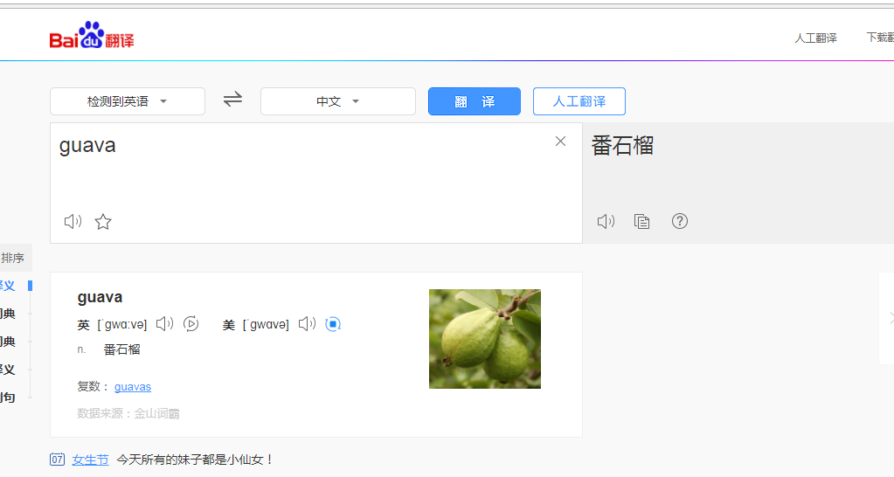
Guava是什么？番石榴
工具类 就是封装平常用的方法，提高工作效率。
Google开源核心类库！
快乐编程，快速编程！
高效稳定，充分测试！

Slide 5
Guava有何优势？
遵循高效的java语法实践
节约时间，资源，提高生产力
高效设计良好的API
使代码更刻度，简洁，简单

Slide 6
Guava核心类库
字符串处理 [string processing]
集合 [collections]
缓存 [caching]
原生类型支持 [primitives support]
事件总线[EventBus】
IO处理等

Slide 7
Guava如何获取？
Wiki文档学习地址：
https://github.com/google/guava/wiki
Maven：
<dependency> <groupId>com.google.guava</groupId> <artifactId>guava</artifactId> <version>23.0</version> </dependency>

Slide 8
02
字符串处理
PPT模板下载：www.1ppt.com/moban/ 行业PPT模板：www.1ppt.com/hangye/
节日PPT模板：www.1ppt.com/jieri/ PPT素材下载：www.1ppt.com/sucai/
PPT背景图片：www.1ppt.com/beijing/ PPT图表下载：www.1ppt.com/tubiao/
优秀PPT下载：www.1ppt.com/xiazai/ PPT教程： www.1ppt.com/powerpoint/
Word教程： www.1ppt.com/word/ Excel教程：www.1ppt.com/excel/
资料下载：www.1ppt.com/ziliao/ PPT课件下载：www.1ppt.com/kejian/
范文下载：www.1ppt.com/fanwen/ 试卷下载：www.1ppt.com/shiti/
教案下载：www.1ppt.com/jiaoan/ PPT论坛：www.1ppt.cn

Slide 9
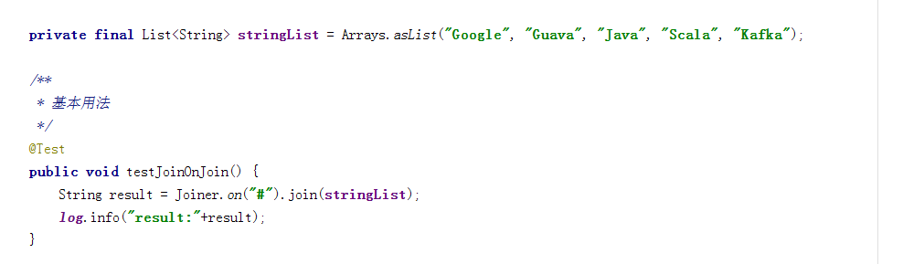
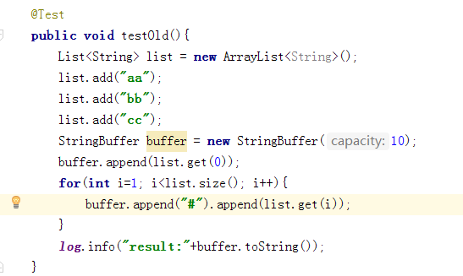
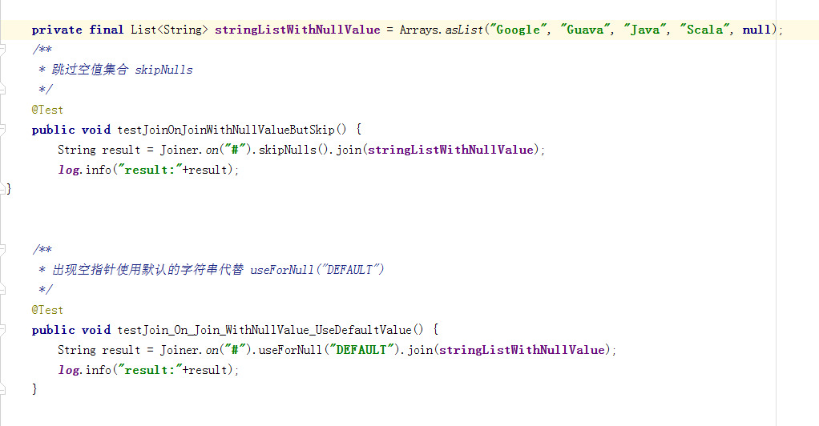
Joiner：合并字符串
Java写法
Joiner写法
针对空值的处理

Slide 10
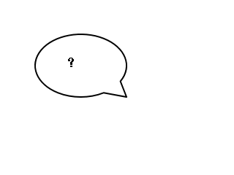
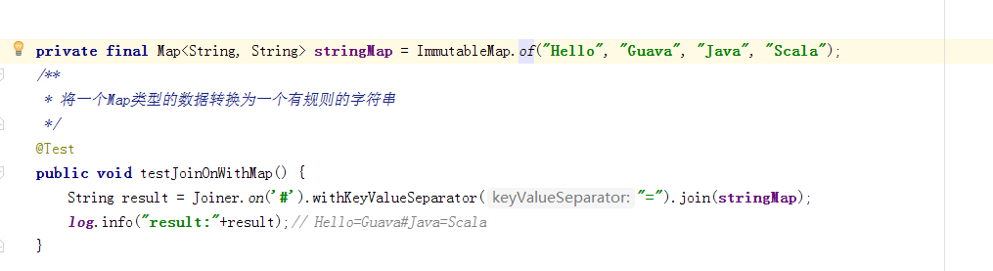
Joiner把Map转换为特定规则字符串
把Map转换为key=value,key=value特定的格式,如何处理？
Joiner简洁API处理

Slide 11
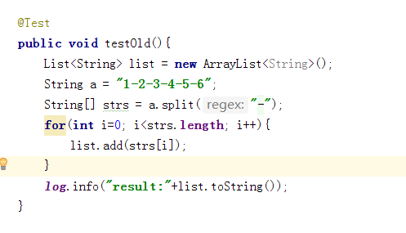
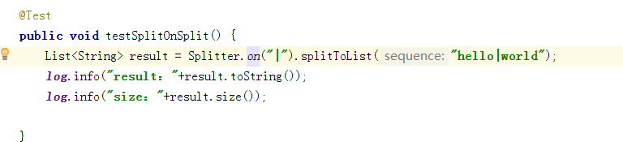
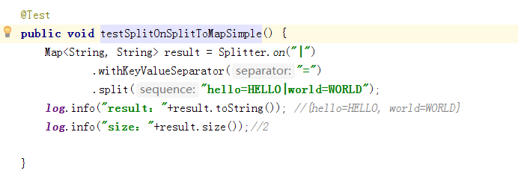
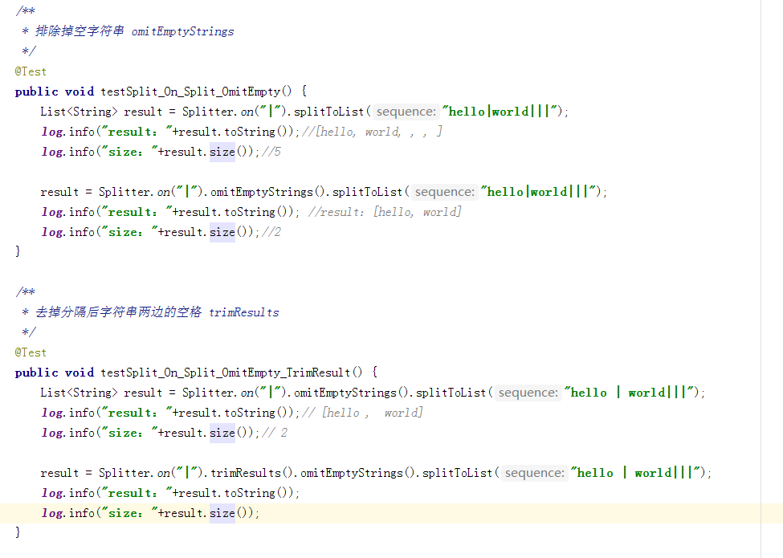
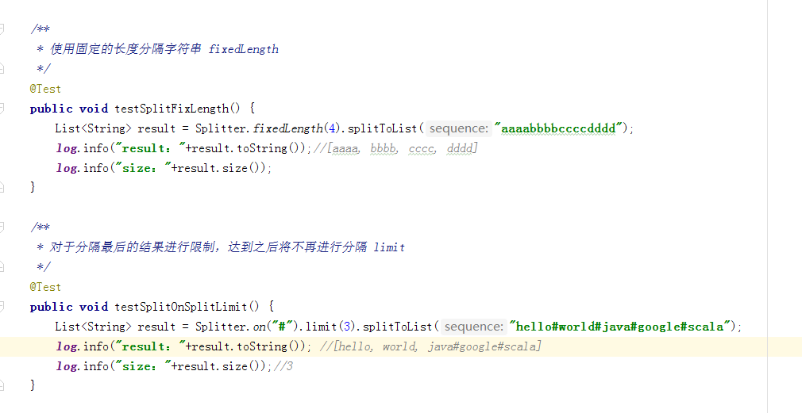
Splitter：String转换为特定的集合
Java写法
Splliter简洁、性能高效、基本用法
Splliter对分隔特定字符串为Map
Splliter更加灵活

Slide 12
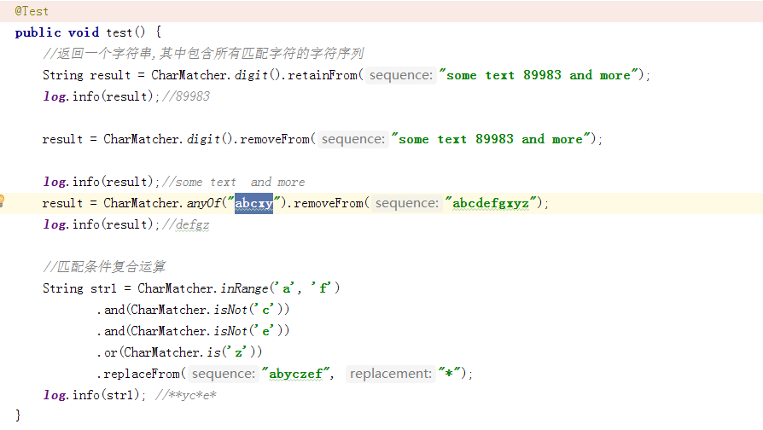
CharMatcher : 字符串匹配器
CharMatcher 包括两个功能，其一是字符串匹配，其二是字符串处理，
它使匹配和处理解耦了，使字符串处理的灵活性大大增强！！
Notes:
Csdn: http://blog.csdn.net/victor_cindy1/article/details/52073155 有些方法过时了
Wiki：https://github.com/google/guava/wiki/StringsExplained

Slide 13
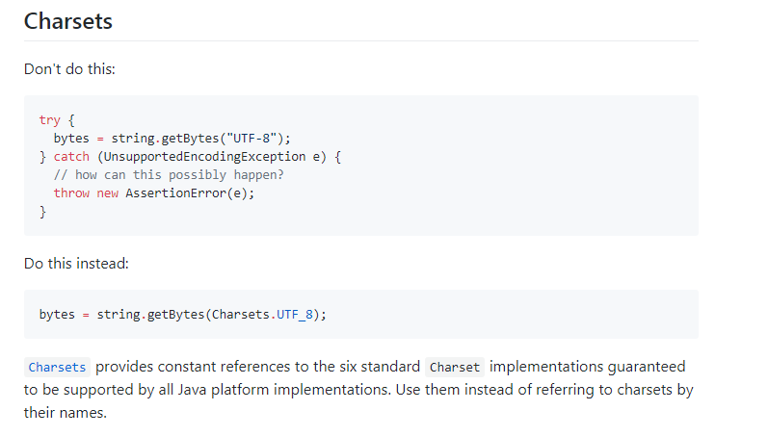
Charsets 字符串格式

Slide 14
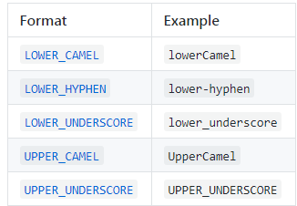
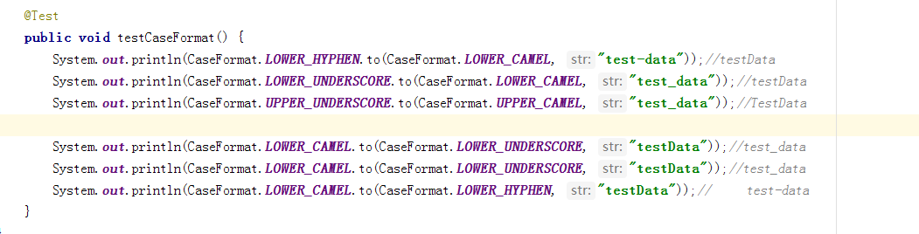
CaseFormat： 提供不同的ASCII字符格式之间的转换

Slide 15
Strings
字符串的处理函数挺多！想了解更多的信息可以参考官方的wiki：https://github.com/google/guava/wiki/StringsExplained，了解更多的Guava的使用，做项目的时候需要处理字符串的时候可以更快速的反应并应用到项目中.Guava的设计过程中采用了很多的设计模式的思想，可以深入的学习了解一些部分的源码。

Slide 16
03
Collections
PPT模板下载：www.1ppt.com/moban/ 行业PPT模板：www.1ppt.com/hangye/
节日PPT模板：www.1ppt.com/jieri/ PPT素材下载：www.1ppt.com/sucai/
PPT背景图片：www.1ppt.com/beijing/ PPT图表下载：www.1ppt.com/tubiao/
优秀PPT下载：www.1ppt.com/xiazai/ PPT教程： www.1ppt.com/powerpoint/
Word教程： www.1ppt.com/word/ Excel教程：www.1ppt.com/excel/
资料下载：www.1ppt.com/ziliao/ PPT课件下载：www.1ppt.com/kejian/
范文下载：www.1ppt.com/fanwen/ 试卷下载：www.1ppt.com/shiti/
教案下载：www.1ppt.com/jiaoan/ PPT论坛：www.1ppt.cn

Slide 17
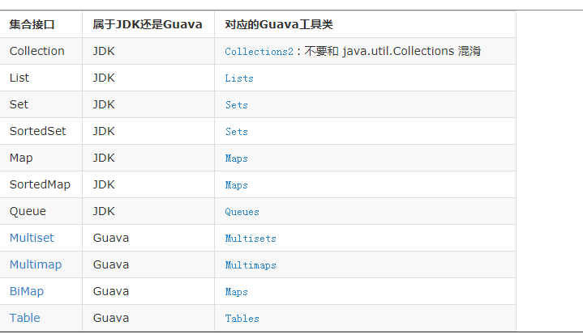
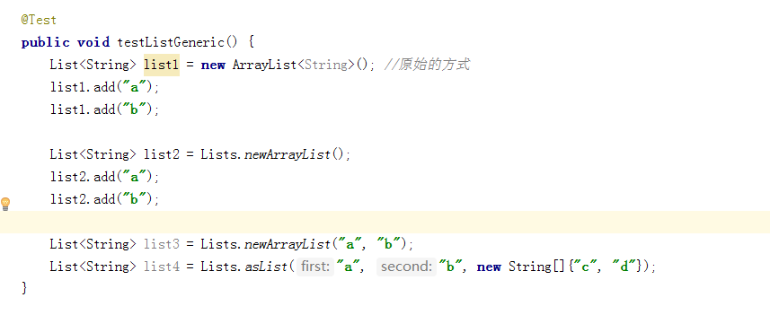
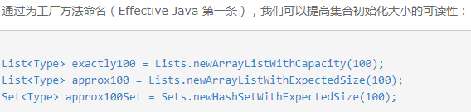
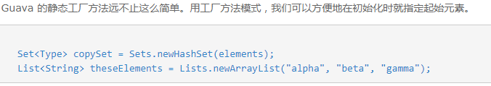

各种工厂操作类 Lists,Sets,Maps….
针对泛型集合的创建，Guava提供了一套统一的工厂模式的创建方式，使用更加的简洁方便

Slide 18
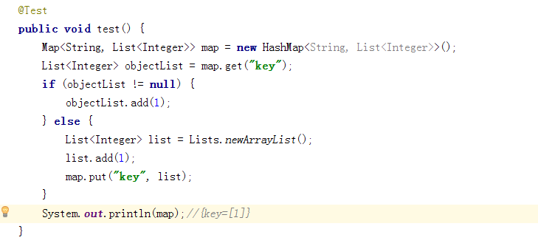
新集合一对多之Multimap之前
当我们需要一个map中包含key为String value为List类型的时候 以前我们是这样写的
Map<String,List<Integer>> map = new HashMap<String,List<Integer>>();
自己实现太麻烦，你需要检查key是否存在，否则创建一个，最后代码成为这个样子：
比较痛苦，如果你希望检查List中的对象是否存在，删除一个对象，或者遍历整个数据结构，那么需要更多的代码。

Slide 19
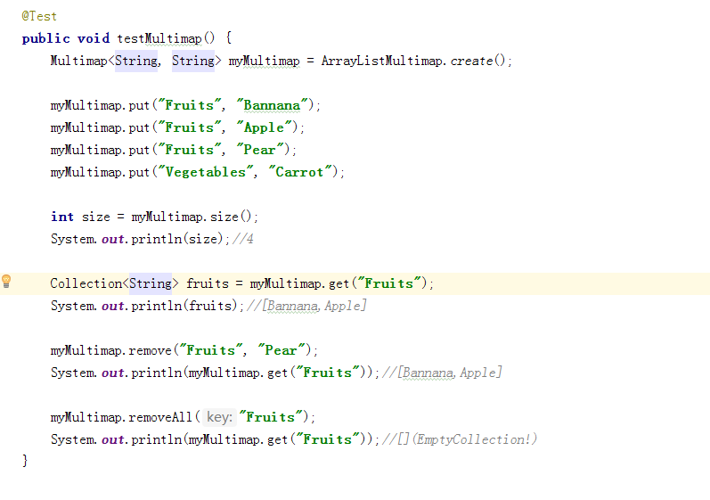
新集合Multimap之后
Multimap<String, String> myMultimap = ArrayListMultimap.create();
这里需要注意，所有的guava的集合都有create()方法，这个好处就是比较简单，你不用重复泛型信息了。

Slide 20
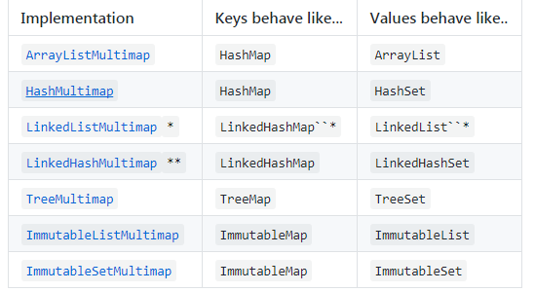
新集合Multimap更多实现
Multimap provides a wide variety of implementations. You can use it in most places you would have used a Map<K, Collection<V>>.
更多的使用以及实现细节！看代码啦

Slide 21
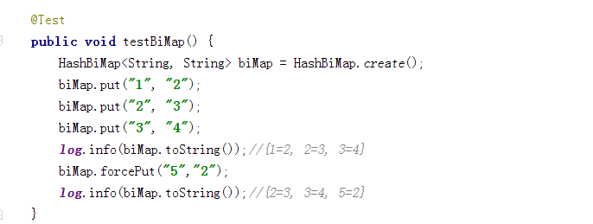
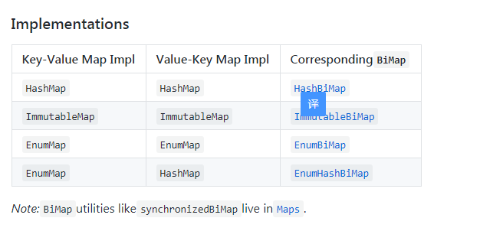
新集合BiMap
一个普通的map是一个key/value的集合，你可以使用key来查询 ，但不能用value查询key，但是BiMap则都可以。
强制唯一性：首先，BiMap强制其value的唯一性，如果发现违规则会抛出，可用forcePut(key,value)覆盖已有的条目；
inverse方法：返回BiMap的视图，如果对视图对象操作将影响原BiMap对象
实现类

Slide 22
新集合Multiset
Multiset是什么？
顾名思义，Multiset和Set的区别就是可以保存多个相同的对象
它和List有什么区别？
在JDK中，List和Set有一个基本的区别，就是List可以包含多个相同对象，且是有顺序的，而Set不能有重复，且不保证顺序（有些实现有顺序，例如LinkedHashSet和SortedSet等） 所以Multiset占据了List和Set之间的一个灰色地带：允许重复，但是不保证顺序。

Slide 23
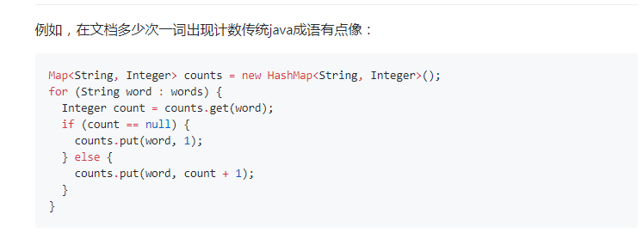
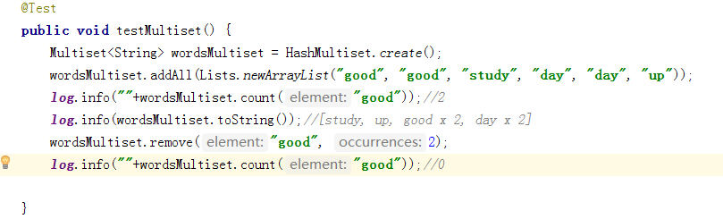
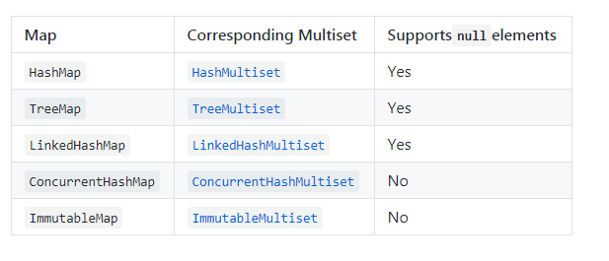

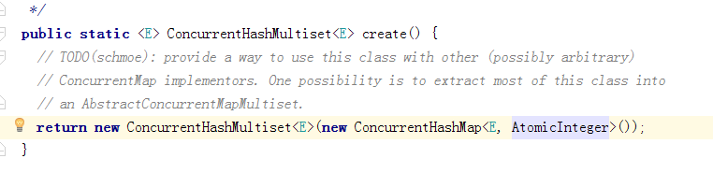
新集合Multiset
怎么使用？
Multiset有一个有用的功能，就是跟踪每种对象的数量，所以你可以用来进行数字统计。
更多的实现类
Guava provides many implementations of Multiset, which roughly correspond to JDK map implementations

Slide 24
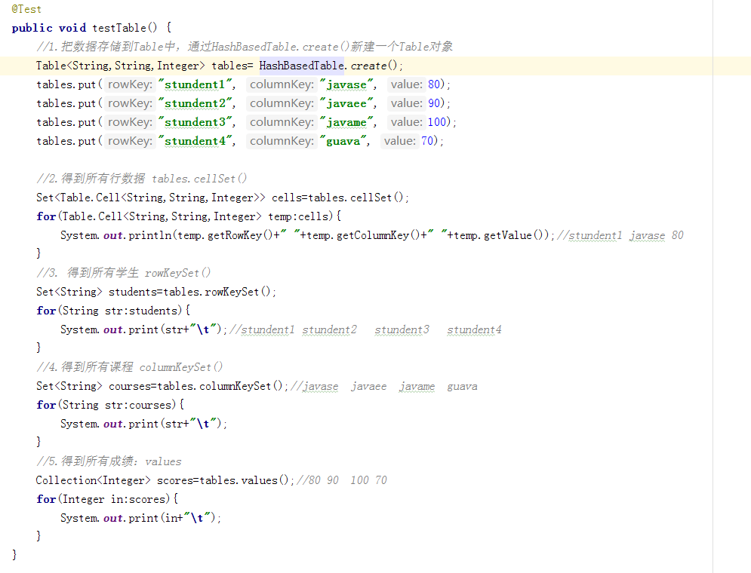
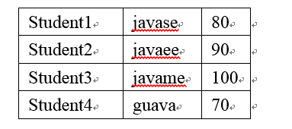
新集合Table(双键的Map)
Table是Guava提供的一个接口 Interface Table<R,C,V>，由rowKey+columnKey+value组成 它有两个键，一个值。
Map<R, Map<C, V>> backingMap;
Notes:
http://wiki.jikexueyuan.com/project/google-guava-official-tutorial/new-collections.html
https://github.com/google/guava/wiki/NewCollectionTypesExplained#implementations

Slide 25
Immutable Collections（不可变集合）
为什么要使用不可变集合？
当对象被不可信的库调用时，不可变形式是安全的
JDK 也提供了 Collections.unmodifiableXXX 方法把集合包装为不可变形式，为啥Guava还封装一个？
不可变对象被多个线程调用时，不存在竞态条件问题
笨重而且累赘：不能舒适地用在所有想做防御性拷贝的场景；
如果你没有修改某个集合的需求，或者希望某个集合保持不变时，把它防御性地拷贝到不可变集合是个很好的实践。
不可变集合不需要考虑变化，因此可以节省时间和空间。
不安全：要保证没人通过原集合的引用进行修改，返回的集合才是事实上不可变的；
不可变对象因为有固定不变，可以作为常量来安全使用。
低效：包装过的集合仍然保有可变集合的开销，比如并发修改的检查、散列表的额外空间，等等。
创建对象的不可变拷贝是一项很好的防御性编程技巧。
重要提示：所有 Guava 不可变集合的实现都不接受 null 值。

Slide 26
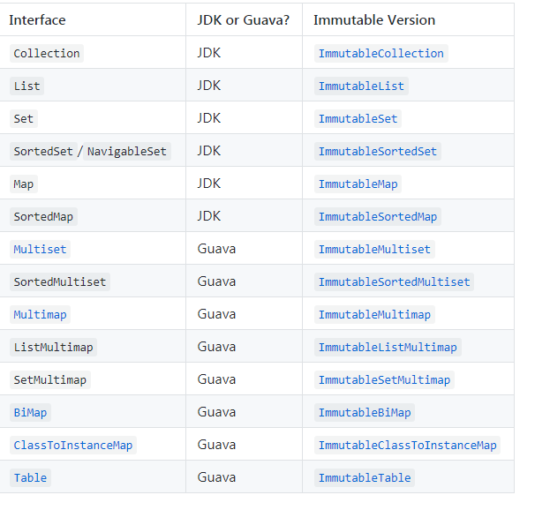
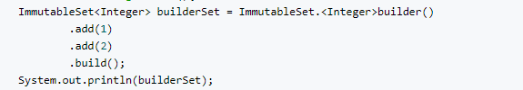
Immutable Collections（不可变集合使用）
怎么使用不可变集合 ？
of 方法重载了很多的个数，最后一个是可以随意的扩展参数
比想象中更智能的 copyOf
ImmutableXXX.copyOf 方法会尝试在安全的时候避免做拷贝.
使用建筑者模式创建(设计模式)
不可变集合概览

Slide 27
04
其他
PPT模板下载：www.1ppt.com/moban/ 行业PPT模板：www.1ppt.com/hangye/
节日PPT模板：www.1ppt.com/jieri/ PPT素材下载：www.1ppt.com/sucai/
PPT背景图片：www.1ppt.com/beijing/ PPT图表下载：www.1ppt.com/tubiao/
优秀PPT下载：www.1ppt.com/xiazai/ PPT教程： www.1ppt.com/powerpoint/
Word教程： www.1ppt.com/word/ Excel教程：www.1ppt.com/excel/
资料下载：www.1ppt.com/ziliao/ PPT课件下载：www.1ppt.com/kejian/
范文下载：www.1ppt.com/fanwen/ 试卷下载：www.1ppt.com/shiti/
教案下载：www.1ppt.com/jiaoan/ PPT论坛：www.1ppt.cn

Slide 28
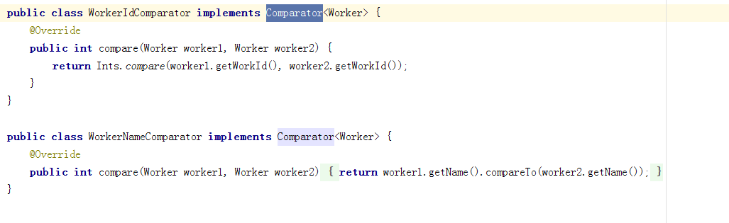
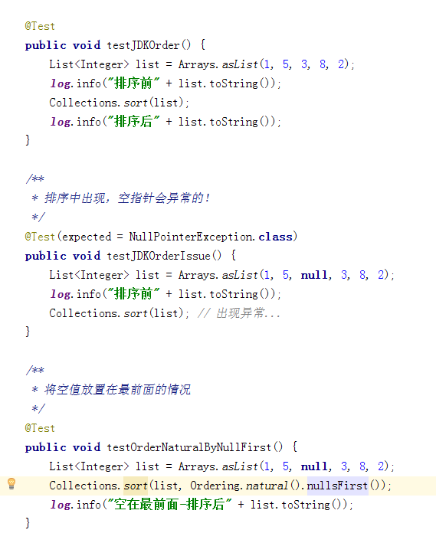
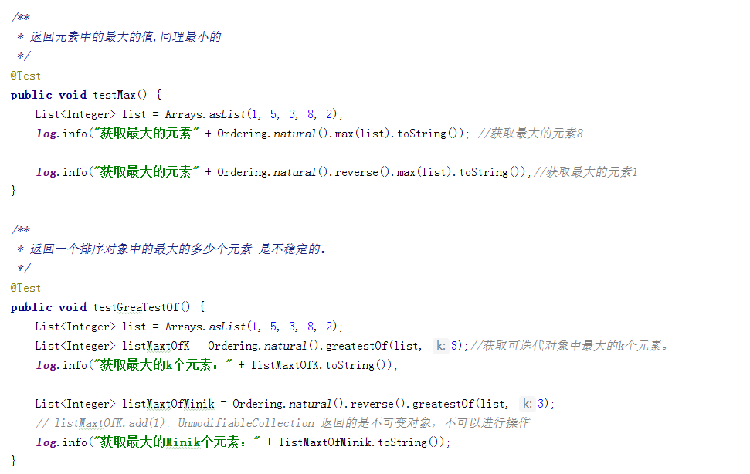
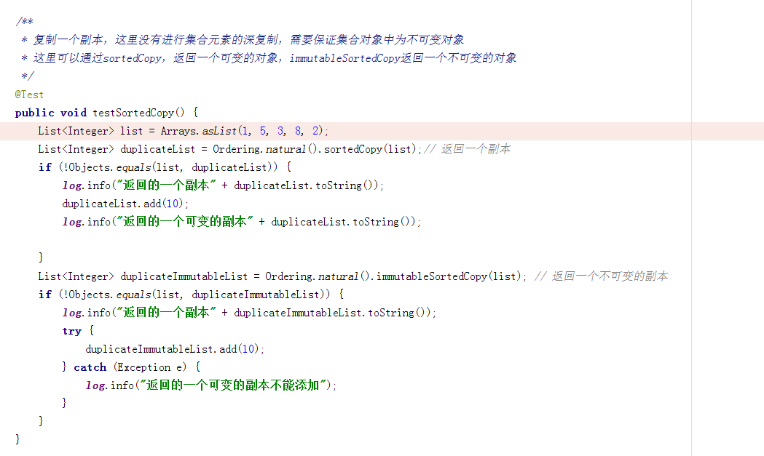
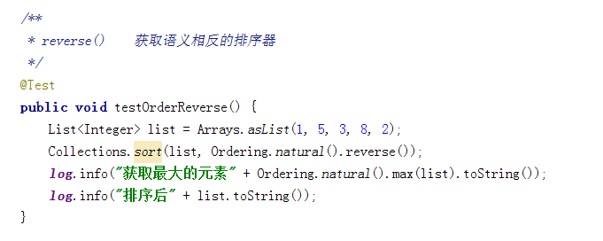
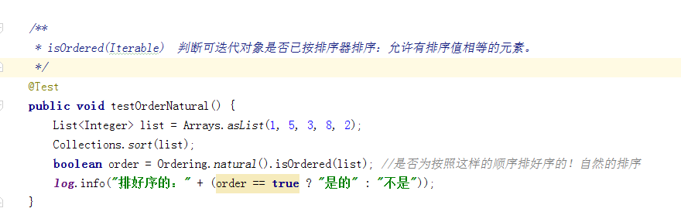
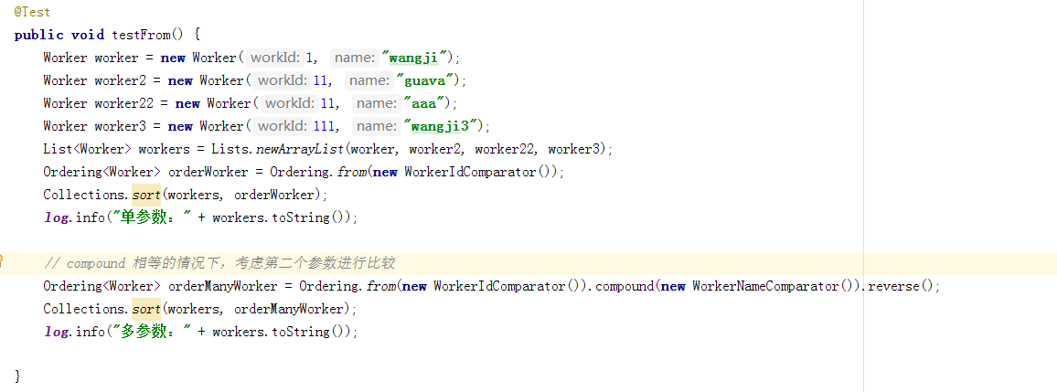
Ordering犀利的比较器
常见的静态方法：
natural()：使用Comparable类型的自然顺序， 例如：整数从小到大，字符串是按字典顺序; usingToString() ：使用toString()返回的字符串按字典顺序进行排序；
Ordering是Guava类库提供的一个犀利强大的比较器工具，Guava的Ordering和JDK Comparator相比功能更强。它非常容易扩展，可以轻松构造复杂的comparator，然后用在容器的比较、排序等操作中。
本质上来说，Ordering 实例无非就是一个特殊的Comparator 实例。
另外，Ordering提供了链式方法调用和加强现有的比较器。
Notes:
http://blog.csdn.net/u012881904/article/details/79280059

Slide 29
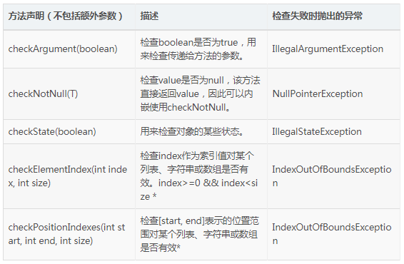
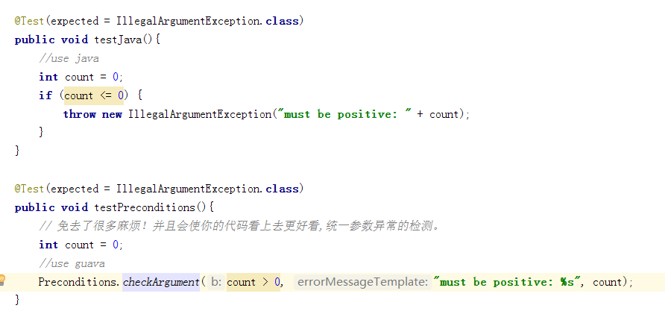
参数检测（ Preconditions）
Preconditions ：n 前提，先决条件

Slide 30
Guava Cache
缓存是我们在开发中为了提高系统的性能，把经常的访问业务的数据第一次把处理结果先放到缓存中，第二次就不用在对相同的业务数据在重新处理一遍，这样就提高了系统的性能。缓存分好几种：
（1）本地缓存 Guava Cache ，Ehcache
（2）分布式缓存 Redis，Memcached
Guava Cache的适用场景
你想花费一些内存来提高速度。
你预期到一些key的值将被不止一次地被查询。
你的缓存将不会需要比内存能够存储的数据更多。（Guava Cache对于一个单独运行的应用来说是本地的。它们不回将数据存储在文件中或者外部服务器上。如果这不适合你的需求，那么考虑使用其它的工具，比如Memcached）
Guava Cache的优势
Guava Cache是和ConcurrentMap很相像的东西。最本质的不同就是，ConcurrentMap 持有所有被添加进的元素，直到它们专门被移除。从另一方面来说，为了使得内存的使用可控，Guava Cache通常来说是可配置来自动回收元素。本地内存缓存需要考虑很多问题，包括并发问题，缓存失效机制，内存不够用时缓存释放，缓存的命中率，缓存的移除等等。 当然这些东西Guava都考虑到了。

Slide 31
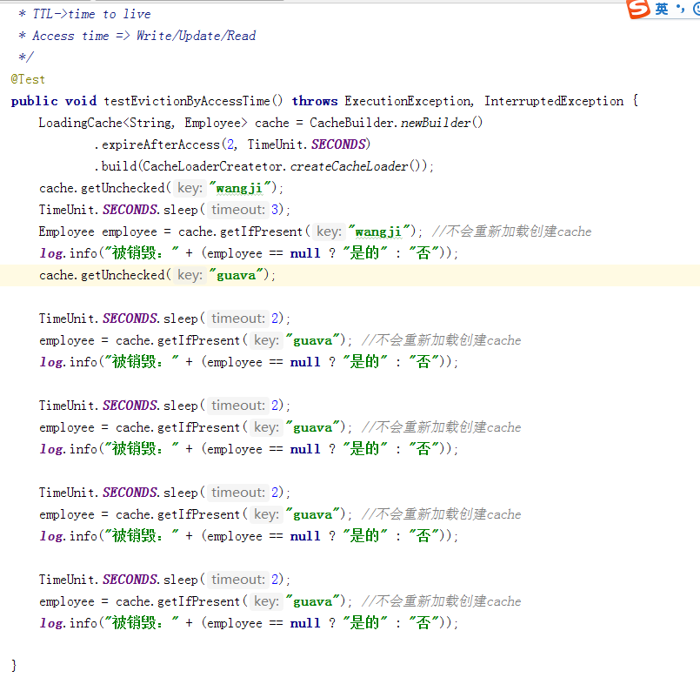
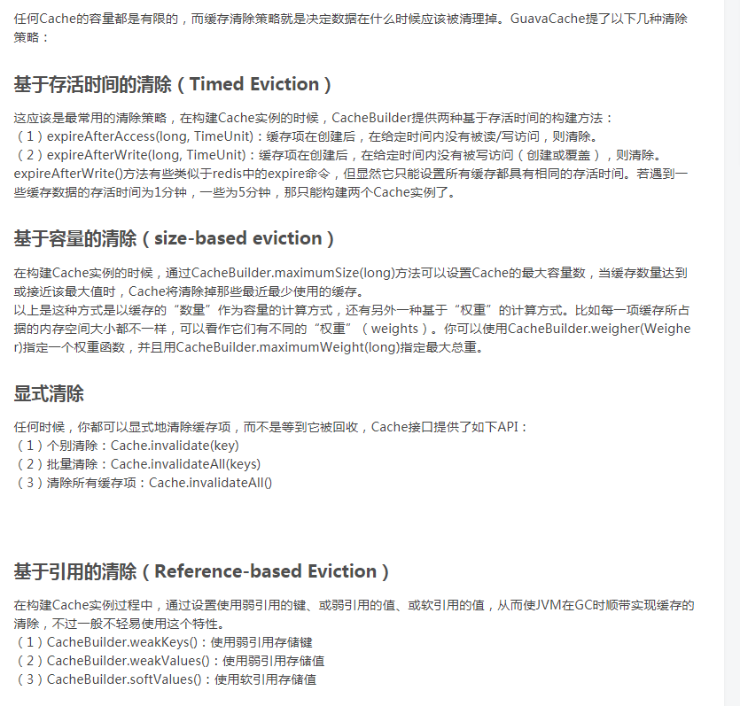
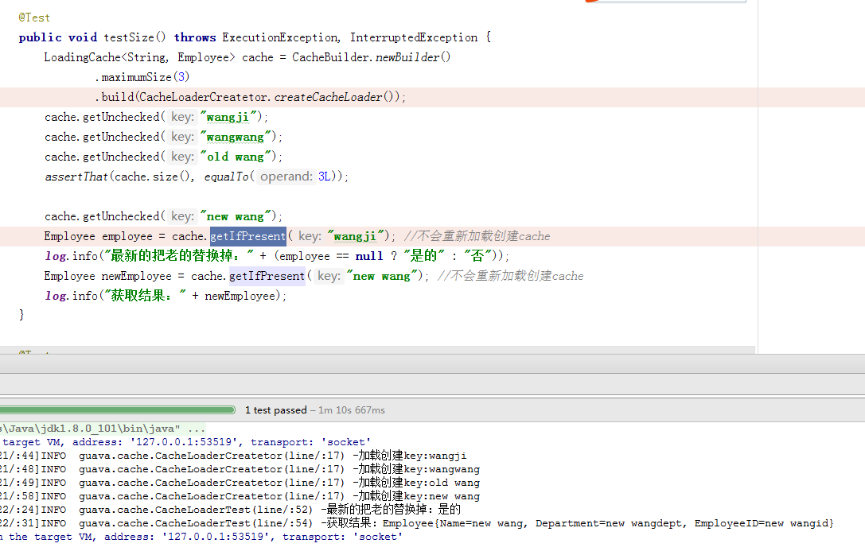
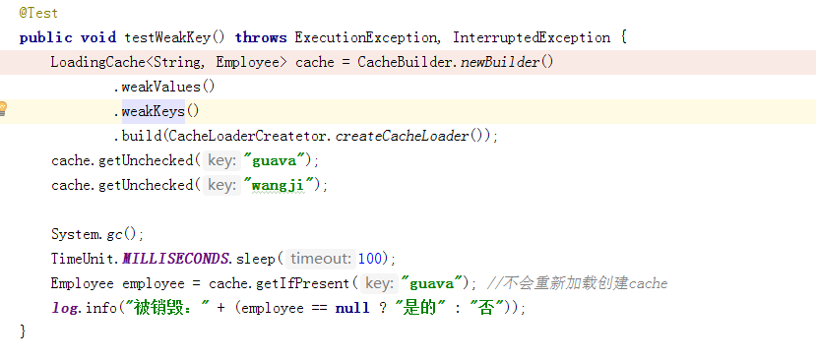
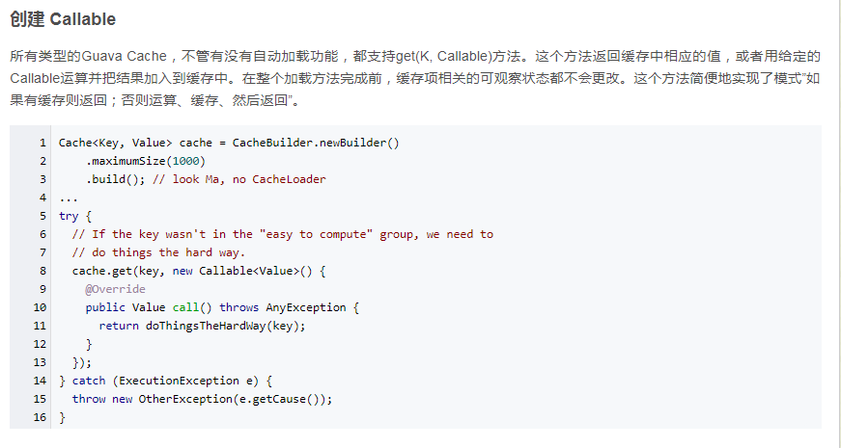
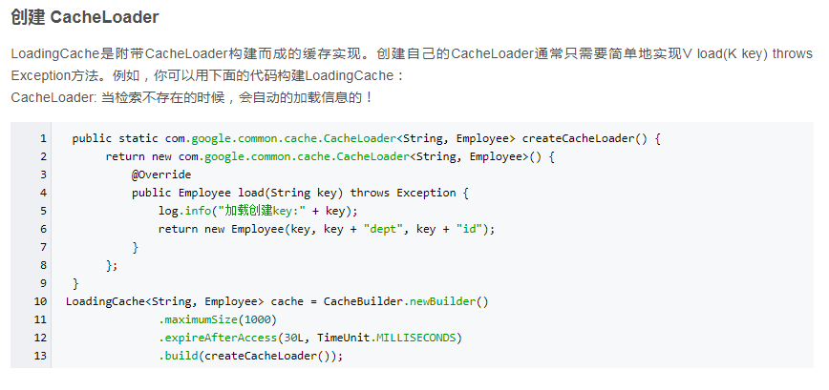
Guava Cache 使用
创建方式
清除缓存的策略
各种策略使用
清除什么时候发生？
也许这个问题有点奇怪，如果设置的存活时间为一分钟，难道不是一分钟后这个key就会立即清除掉吗？我们来分析一下如果要实现这个功能，那Cache中就必须存在线程来进行周期性地检查、清除等工作，很多cache如redis、ehcache都是这样实现的。
但在GuavaCache中，并不存在任何线程！它实现机制是在写操作时顺带做少量的维护工作（如清除），偶尔在读操作时做（如果写操作实在太少的话），也就是说在使用的是调用线程。
更多了解
Wiki地址：https://github.com/google/guava/wiki/CachesExplained

Slide 32
Guava 结束语
Guava 类库中的东西相当的多，一时半会难以消化。
好的东西当然是推荐使用
PPT中讲解只是一小部分的内容，更多的还是需要自己跟细节的了解。
共同学习，一起进步！！！
谢谢大家的观看，欢迎指正错误！

